Slide 1
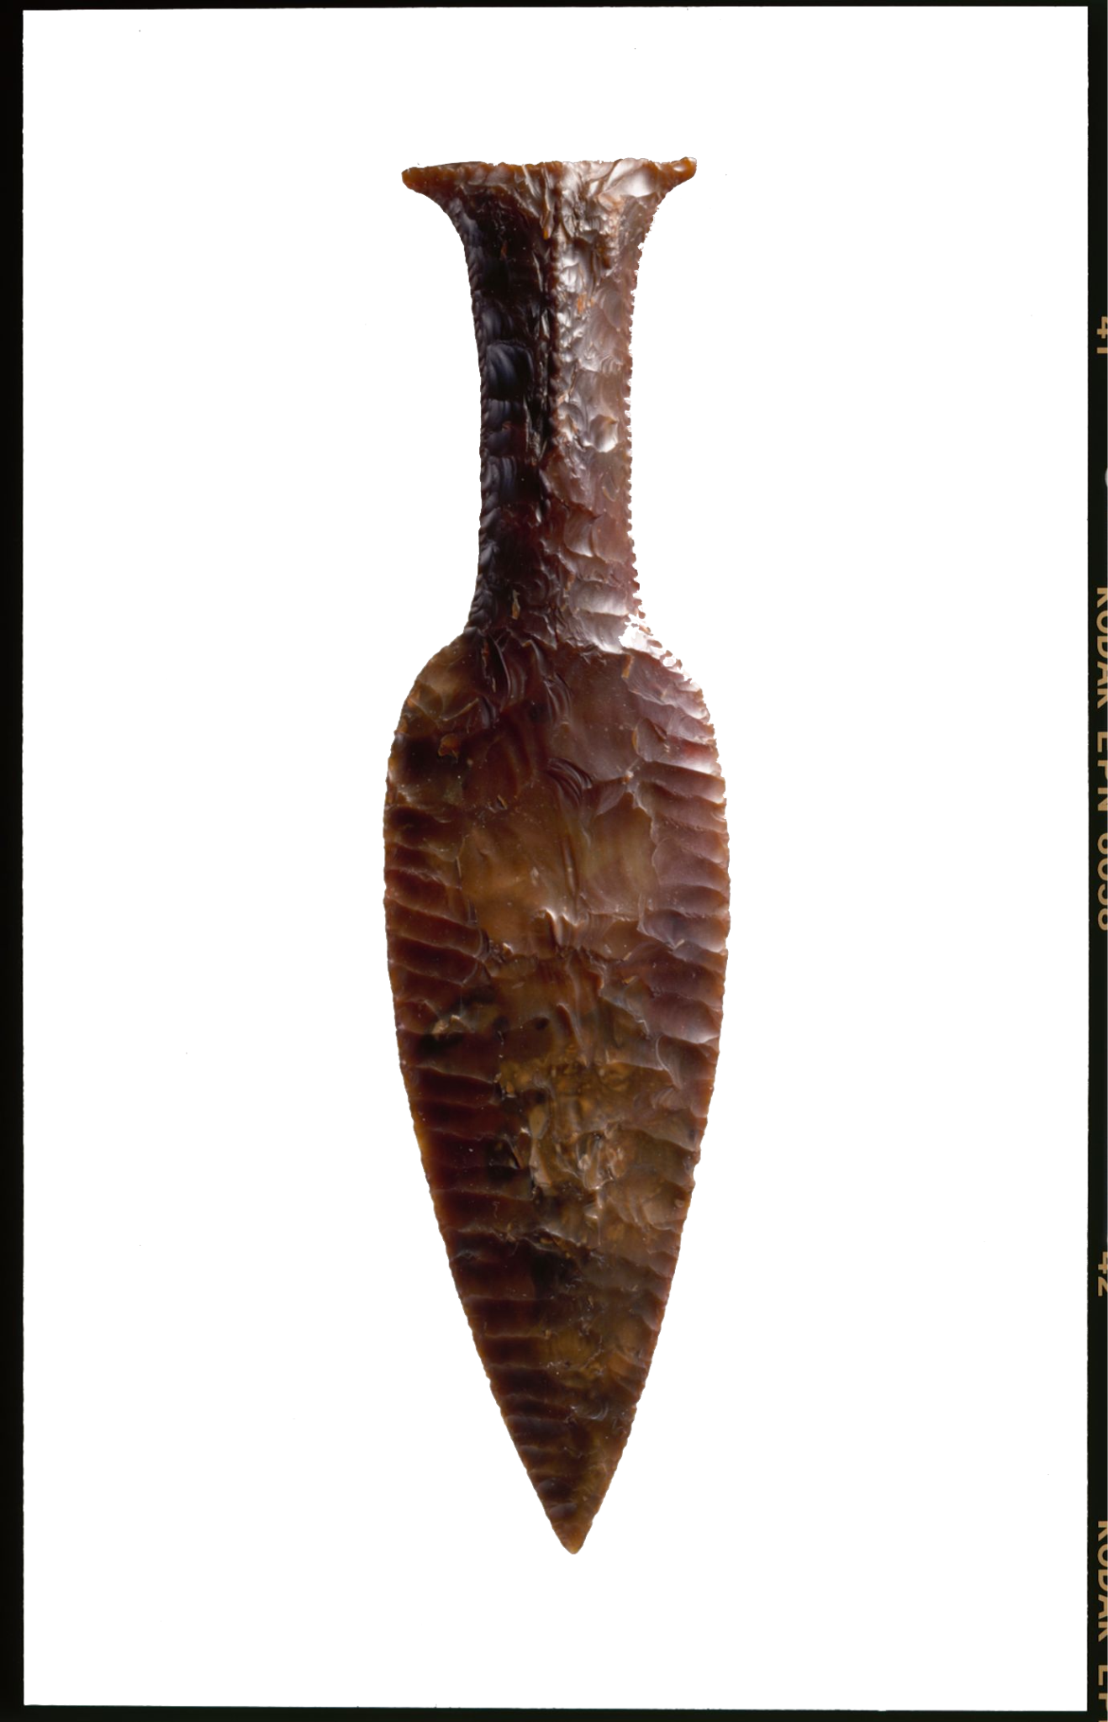
Danmarkshistorien i min baghave
Hentet fra
Dolk fra Krabbesholm cc-by-sa Nationalmuseet Fotograf John Lee
fundet af:

Slide 2
Sådan gjorde jeg
Jeg besøgte samlinger.natmus.dk, som er Nationalmuseets online samling.
Jeg valgte Danmarkskortet og zoomede ind på et område jeg kender.
I venstre side kunne jeg følge med i de ting som hørte til kortet.
Så valgte jeg et af dem og downloadede billedet.
Under billedet satte jeg en kildeangivelse ind, sådan at du kan se hvor jeg har billedet fra.
Klik her og lær at bruge Nationalmuseet
Notes:
Her kan du faktisk læse hvad du skal gøre.

Slide 3
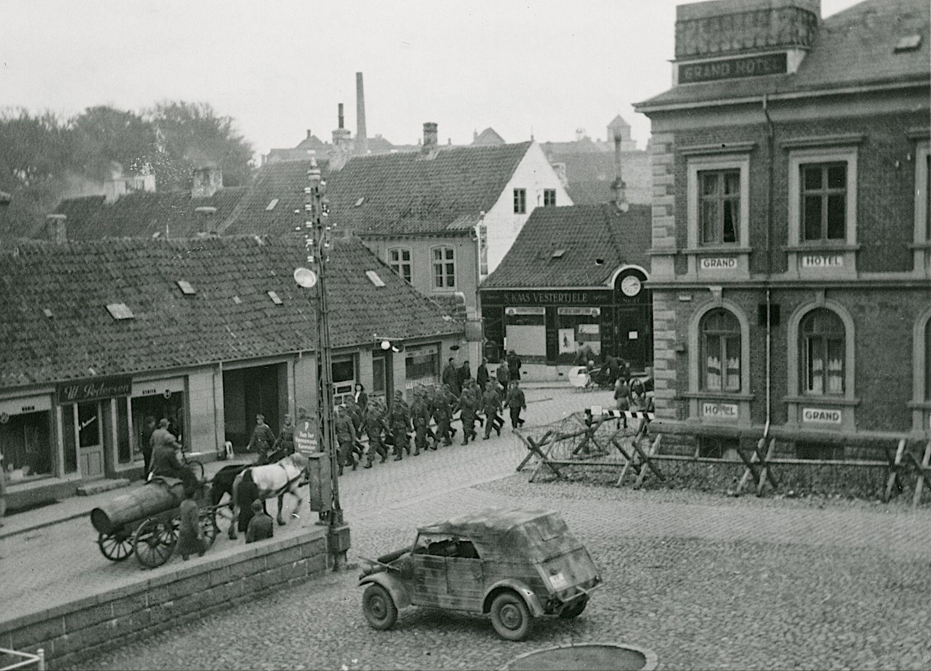
Her ser vi Grand Hotel i Hobro, 1940-45
Det her er bare et eksempel
Kilde: Nationalmuseet, fotograf: Ukendt
Link
Notes:
Her skal du ikke lave noget - det er bare et eksempel. Du må gerne slette denne side, når du er færdig.

Slide 4
Her er vi
Sæt dit billede ind her på kassen
et sted i nærheden af hvor jeg bor
Kilde: cc-by-sa Nationalmuseet, fotograf:
Link

Slide 5
Her ser vi
fra krigens tid
Sæt dit billede ind her på kassen
Kilde: cc-by-sa Nationalmuseet, fotograf:
Link

Slide 6
Her ser vi
en spændende genstand
Sæt dit billede ind her på kassen
Kilde: cc-by-sa BRUGERNAVN
Link

Slide 7
Danmarkshistorien i min baghave
Jeg har lært at bruge
Dolk fra Krabbesholm cc-by-sa Nationalmuseet Fotograf John Lee

